Slide 1
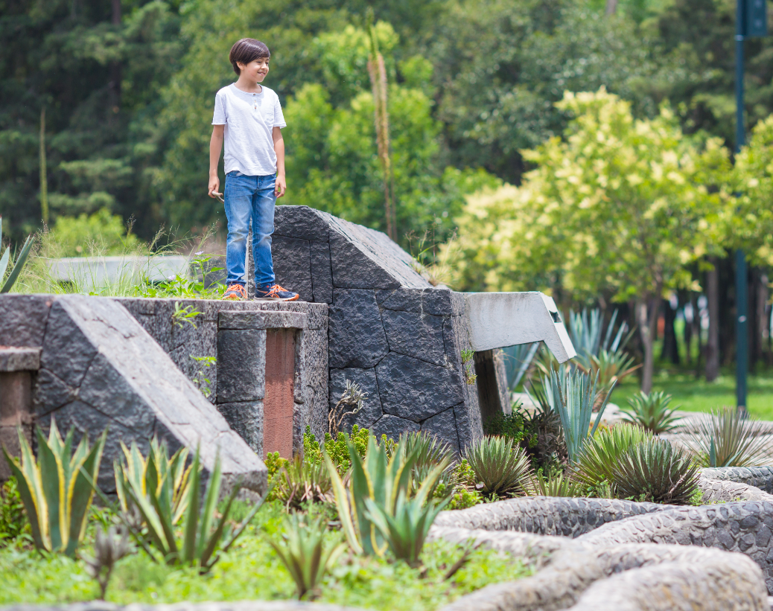
La Ciudad de México al 2040
Marina Robles García
SEDEMA, julio 2020

Slide 2
VISIÓN: La ciudad es ejemplo mundial de transformación. Ha transitado a una ciudad sustentable, a una ciudad con futuro.
Ciudad comprometida con el futuro del planeta
Ciudad Verde
Ciudad Saludable
Ciudad Sustentable
Ciudad próspera

Slide 3
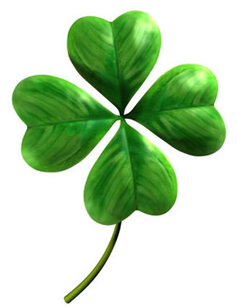
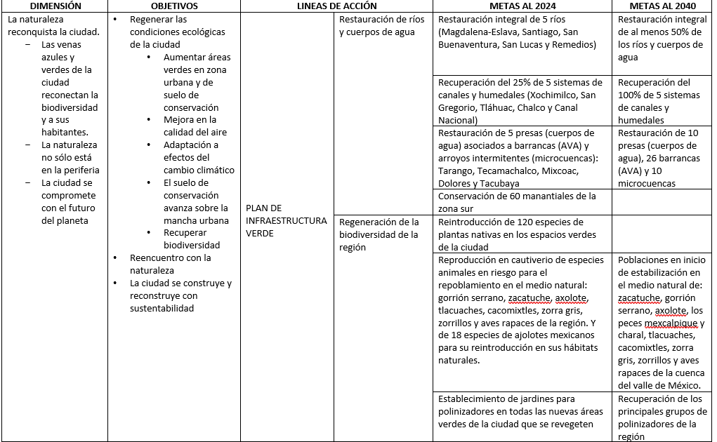
Una matriz de aspiraciones basadas en acciones en proceso

Slide 4
Dimensiones de la visión
La naturaleza reconquista la ciudad.
Las venas azules y verdes de la ciudad reconectan la biodiversidad y a sus habitantes.
La naturaleza no sólo está en la periferia
La ciudad se compromete con el futuro del planeta
La ciudad pasa de un enfoque de economía lineal a uno de economía circular
Comprometid@s con los acuerdos de París

Slide 5
OBJETIVOS
Regenerar las condiciones ecológicas de la ciudad
Aumentar áreas verdes en zona urbana y de suelo de
Mejora en la calidad del aire
Adaptación a efectos del cambio climático
El suelo de conservación avanza sobre la mancha urbana
Recuperar biodiversidad
Reencuentro con la naturaleza
La ciudad se construye y reconstruye con sustentabilidad
Gestión sustentable del agua
La ciudad pasa de un enfoque de economía lineal a uno de economía circular/economía baja en carbono
La ciudad se compromete con los acuerdos de París

Slide 6
LOS CRUCES
Programa general de Ordenamiento Territorial
Proaire
Plan de infraestructura verde
Plan gestión sustentable del agua
Plan de economía circular
Estrategia de acción climática
SALUD

Slide 7
Líneas de acción
1. Plan de Infraestructura Verde Restauración de ríos y cuerpos de agua
Regeneración de la biodiversidad de la región
Regeneración del suelo urbano y control de plagas
Revegetación
Restauración ambiental y creación de espacio público “verde” Las edificaciones se construyen y funcionan bajo criterios de sustentabilidad 2. Proaire
Conducir a la ciudad hacia los lineamientos de calidad del aire establecidos por la OMS

Slide 8
Líneas de acción
3. Plan de gestión sustentable del agua
Cosecha de lluvia
Tratamiento y reciclamiento del agua
…
Cruce con el Plan de Infraestructura Verde

Slide 9
Infraestructura verde
Una red planificada e interconectada de espacios verdes y azules; naturales y seminaturales multifuncionales.
Planificada de forma estratégica, diseñada y gestionada para ofrecer beneficios socioambientales que promueven la protección de la biodiversidad, la mejora de los servicios ecosistémicos, adaptación al cambio climático, prevención y mitigación de riesgos y mejora de la calidad de vida.
SEDEMA
SOBSE
SEMOVI
SACMEX
SGIRPC
ALCALDIAS
SEDUVI

Slide 10
Metas 2024 y al 2040
METAS AL 2024 | METAS AL 2040
Restauración integral de 5 ríos (Magdalena-Eslava, Santiago, San Buenaventura, San Lucas y Remedios) | Restauración integral de al menos 50% de los ríos y cuerpos de agua
Recuperación del 25% de 5 sistemas de canales y humedales (Xochimilco, San Gregorio, Tláhuac, Chalco y Canal Nacional) | Recuperación del 100% de 5 sistemas de canales y humedales
Restauración de 5 presas (cuerpos de agua) asociados a barrancas (AVA) y arroyos intermitentes (microcuencas): Tarango, Tecamachalco, Mixcoac, Dolores y Tacubaya | Restauración de 10 presas (cuerpos de agua), 26 barrancas (AVA) y 10 microcuencas
Conservación de 60 manantiales de la zona sur
Reintroducción de 120 especies de plantas nativas en los espacios verdes de la ciudad
Reproducción en cautiverio de especies animales en riesgo para el repoblamiento en el medio natural: gorrión serrano, zacatuche, axolote, tlacuaches, cacomixtles, zorra gris, zorrillos y aves rapaces de la región. Y de 18 especies de ajolotes mexicanos para su reintroducción en sus hábitats naturales. | Poblaciones en inicio de estabilización en el medio natural de: zacatuche, gorrión serrano, axolote, los peces mexcalpique y charal, tlacuaches, cacomixtles, zorra gris, zorrillos y aves rapaces de la cuenca del valle de México.
Establecimiento de jardines para polinizadores en todas las nuevas áreas verdes de la ciudad que se revegeten | Recuperación de los principales grupos de polinizadores de la región
Sustitución de 1,836 m3 de tierra de monte o agrícola por sustrato producido sustentablemente y con participación de comunidades del SC | Sustitución de 60,000 m3 de tierra de monte y agrícola por sustrato producido sustentablemente con participación de comunidades del SC
Manejo integral de plagas de 19,257 árboles urbanos | Manejo integral de plagas de 3,100,000 árboles urbanos
Plantación de 20 millones de plantas (árboles, herbáceas y arbustos) | Vegetación de la ciudad estable y con mantenimiento. Tasa neta cero de deforestación
Creación de 16 grandes parques o espacios públicos naturales | La ciudad mantiene al menos un gran parque o bosque urbano por alcaldía
Creación de 100 parques de bolsillo | Creación de un parque de bolsillo para cada colonia y barrio de la ciudad
Declaración de una ANP y dos AVA
Restauración de 5 barrancas | Restauración de 33 barrancas
Creación de al menos 32 huertos urbanos | Existen un huerto urbano por colonia o barrio de la ciudad
Disminuir en 30% las emisiones criterio | La ciudad rige sus niveles de contaminación bajo los lineamientos establecidos por la OMS
 | Reducción del 30% del consumo de combustible en hogares y establecimientos de servicio por el uso de tecnologías limpias (calentadores solares, regaderas economizadoras y/o eléctricas, estufas de inducción).
 | Se abaten en 30% los viajes y/o la distancia de los mismos en la CDMX (trabajo en casa, restructuración de los usos de suelo, digitalización de trámites, etc.).
Ampliación de la cobertura espacial y de contaminantes de la red de monitoreo de calidad del aire (uso de sensores de bajo costo, inclusión de contaminantes adicionales a los criterio -BTEX-benceno, tolueno, xileno, etilbenceno). | Sistema de monitoreo robusto que permite respeto a la normatividad, plena transparencia a la ciudadanía y cuidado intersectorial e interinstitucional de las responsabilidades para mantener la calidad del aire en los estándares establecidos.
Ampliar y mejorar la difusión de calidad del aire (app para personas sensibles, monitoreo especifico en micrositios como parques o escuelas, incorporación del sector salud en la difusión).
La industria tiene monitoreo continúo de emisiones.
Programa de reconversión de edificaciones públicas sustentables | Edificaciones privadas y públicas sustentables
Bases técnicas y jurídicas establecidas para el desarrollo sustentable inmobiliario, urbanístico y de toda la infraestructura privada y pública

Slide 11
LINEAS DE ACCIÓN
4. Plan de economía circular/ una economía baja en carbono
Establecimiento del enfoque Sistema producto-servicio
Economía de la colaboración
Encadenamiento Producto-Residuos
Aprovechamiento sustentable de residuos urbanos y de la construcción
Eliminación de la lógica de lo desechable
Reciclamiento de edificaciones
Recuperación de la capacidad productiva primaria bajo esquemas de sustentabilidad
Cadenas cortas de mercado
SEDECO
STYFE
SEDEMA
SOBSE
SEMOVI
SACMEX
SGIRPC
ALCALDIAS
SEDUVI

Slide 12
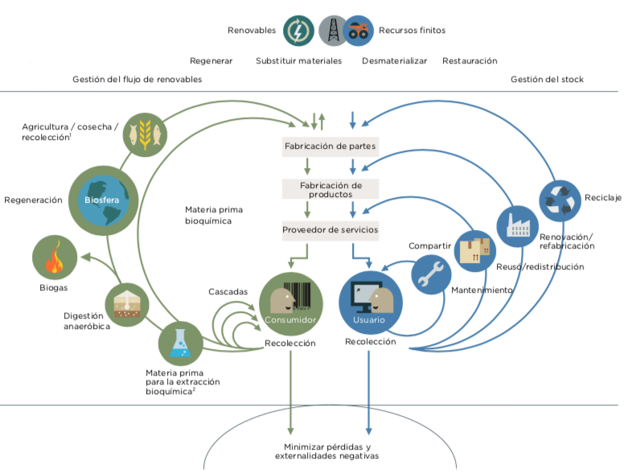
Economía circular/baja en carbono
La sustentabilidad en palabras económicas:
Certidumbre en el abasto
Certidumbre en los precios
Baja en carbono:
Menor extracción de materiales vírgenes
Menores emisiones por residuos no reintegrados al ciclo productivo

Slide 13
LINEAS DE ACCIÓN
5. Plan y Estrategia de acción climática
Abasto energético a partir de fuentes renovables
Aprovechamiento sustentable de residuos
Movilidad sustentable
Economía circular
Basura cero
Gestión sustentable del agua
Infraestructura verde
Cruce con Proaire

Slide 14
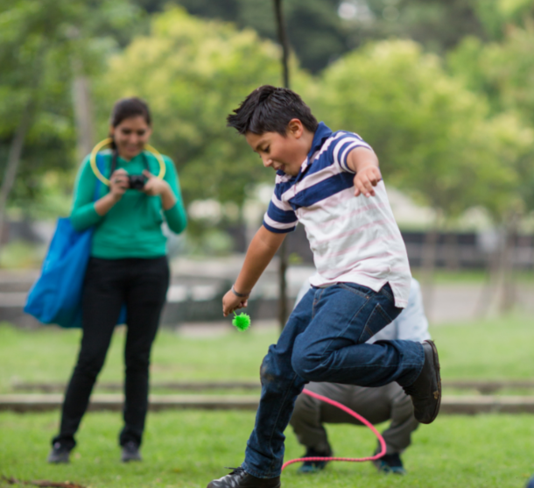
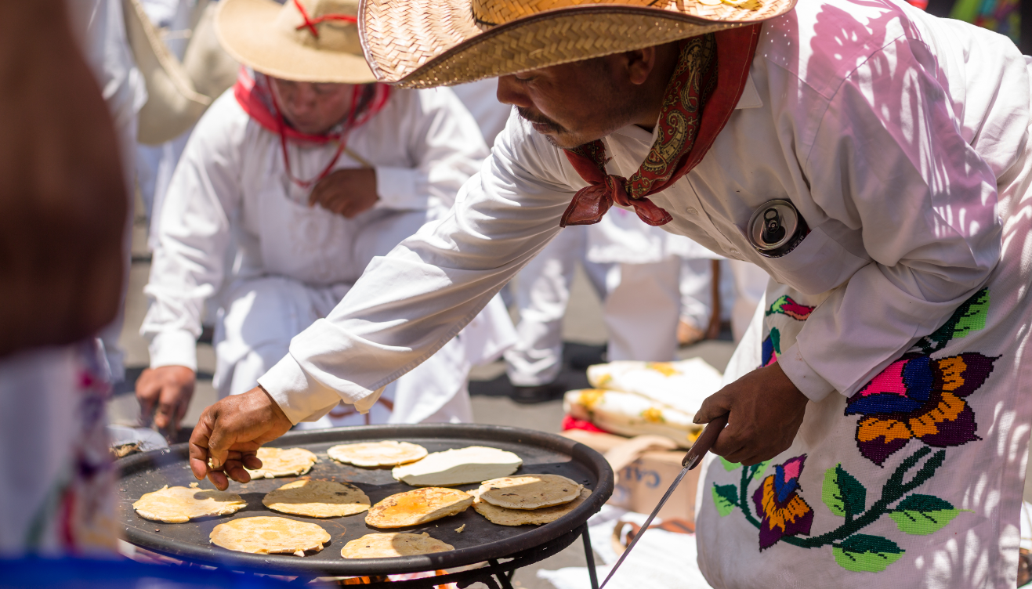
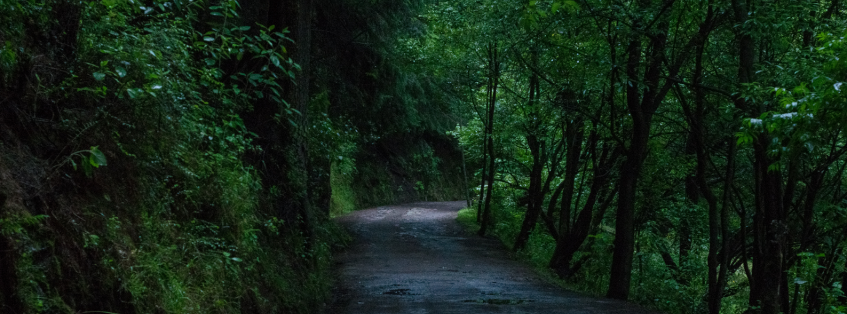
CIUDAD INNOVADORA Y DE DERECHOS

